Slide 1











XIN CHÀO CÁC CON TỚI VỚI BÀI HỌC HÔM NAY

Slide 2






CẤU TRÚC LẶP VỚI SỐ LẦN BIẾT TRƯỚC
Lặp lại n lần:
<Công việc>
<Công việc>
…
n lần
Em hãy lấy ví dụ, thay số vào cấu trúc lặp và thực hiện thử trên máy tính.

Slide 3


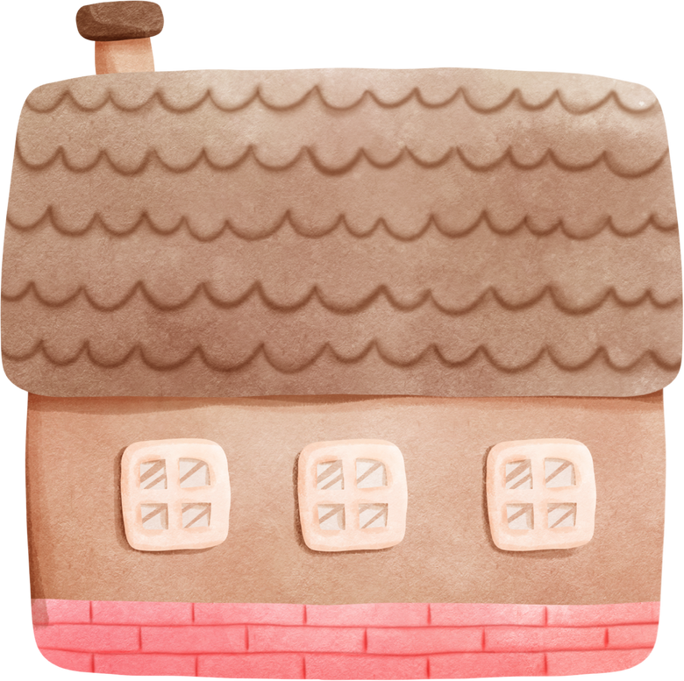












BÀI 20
THỰC HÀNH VỀ CẤU TRÚC LẶP VỚI SỐ LẦN BIẾT TRƯỚC

Slide 4




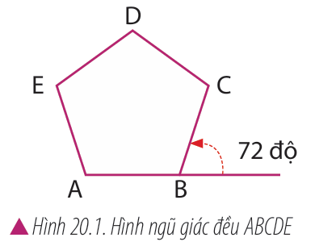



Thực hành 1
Em cùng bạn thực hiện
Quan sát hình ngũ giác đều ABCDE (hình 20.1) và sử dụng cấu trúc lặp với số lần biết trước để tạo chương trình điều khiển chú mèo vẽ hình ngũ giác đều ABCDE.

Slide 5
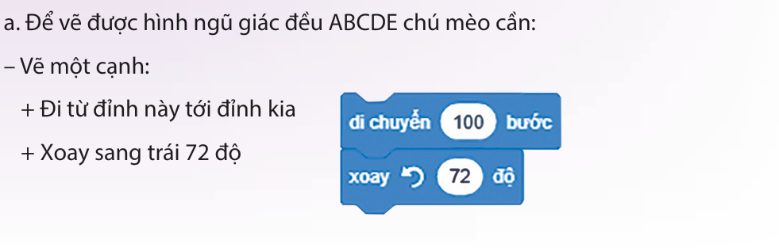

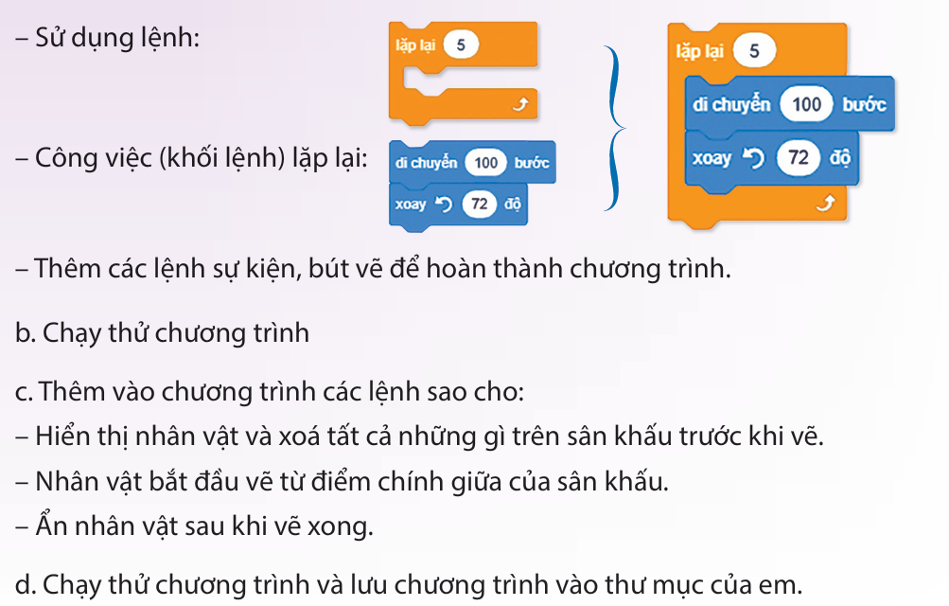


Hướng dẫn

Slide 6
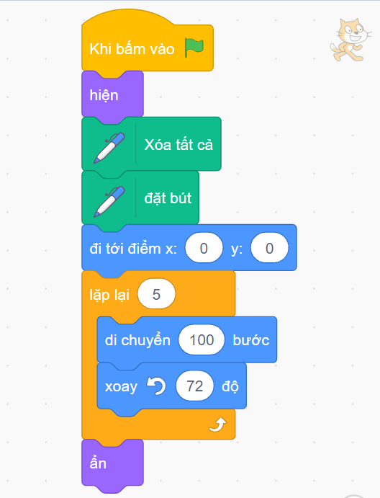


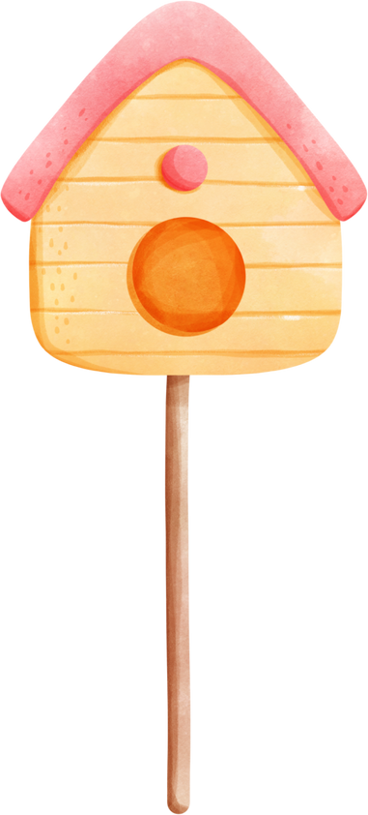

Slide 7


Thực hành 2
Em cùng bạn thảo luận và thực hiện
Sử dụng cấu trúc lặp với số lần biết trước lập chương trình điều khiển nhân vật Anina Dance nhảy múa.
Để sử dụng cấu trúc tuần tự điều khiển Anina Dance nhảy múa, cần sử dụng bao nhiêu lệnh để Anina Dance chuyển đổi đủ 13 tư thế?

Slide 8
Thực hành 2
Em cùng bạn thảo luận và thực hiện
Sử dụng cấu trúc lặp với số lần biết trước lập chương trình điều khiển nhân vật Anina Dance nhảy múa.
Để thay các lệnh tuần tự đó em có thể dùng lệnh lặp nào? Lặp bao nhiêu lần, lặp những lệnh nào?

Slide 9

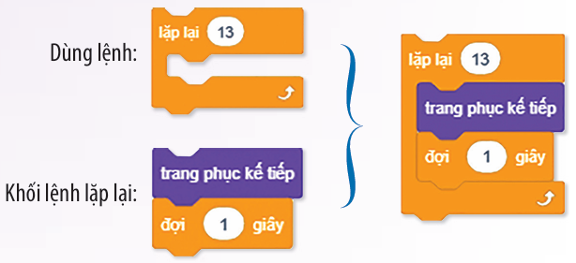
Hướng dẫn
Sử dụng cấu trúc lặp với số lần biết trước điều khiển Anina Dance nhảy múa
b. Thêm lệnh sự kiện để hoàn thành chương trình.
c. Thay đổi tham số của lệnh đợi để thay đổi nhịp điệu của Anina Dance nhảy múa.
d. Chạy thử chương trình và lưu chương trình vào thư mục của em.
– Dùng lệnh lặp với số lần 13
– Mỗi lần lặp: đổi một trang phục và chờ trong 1 giây.

Slide 10

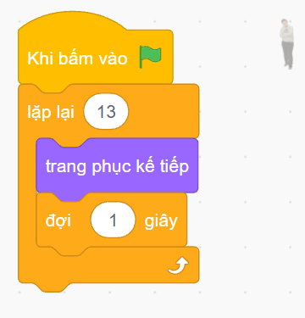

Chương trình

Slide 11

Thực hành 3
Em cùng bạn thực hiện:
Sử dụng cấu trúc lặp với số lần biết trước để tạo chương trình điều khiển chú gấu đi bộ trong rừng.

Slide 12

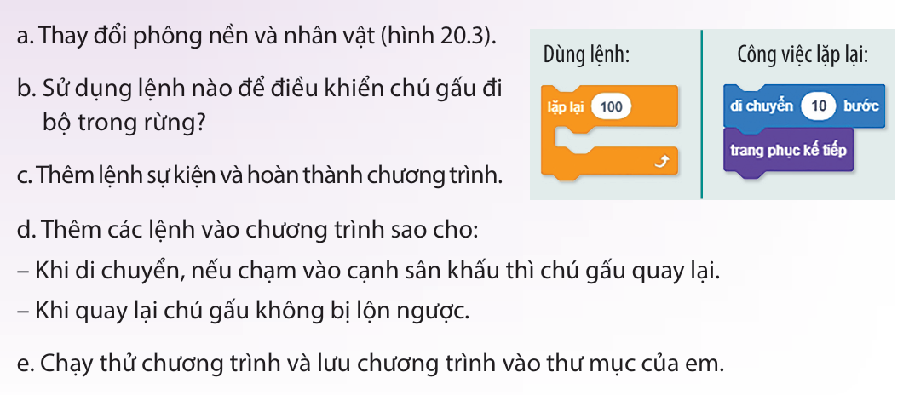

Hướng dẫn

Slide 13

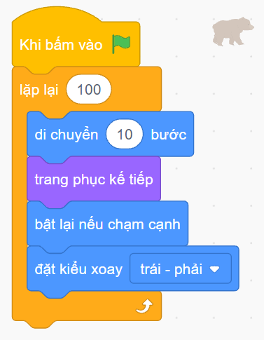



Chương trình

Slide 14



CẢM ƠN CÁC CON ĐÃ LẮNG NGHE

